Slide 1
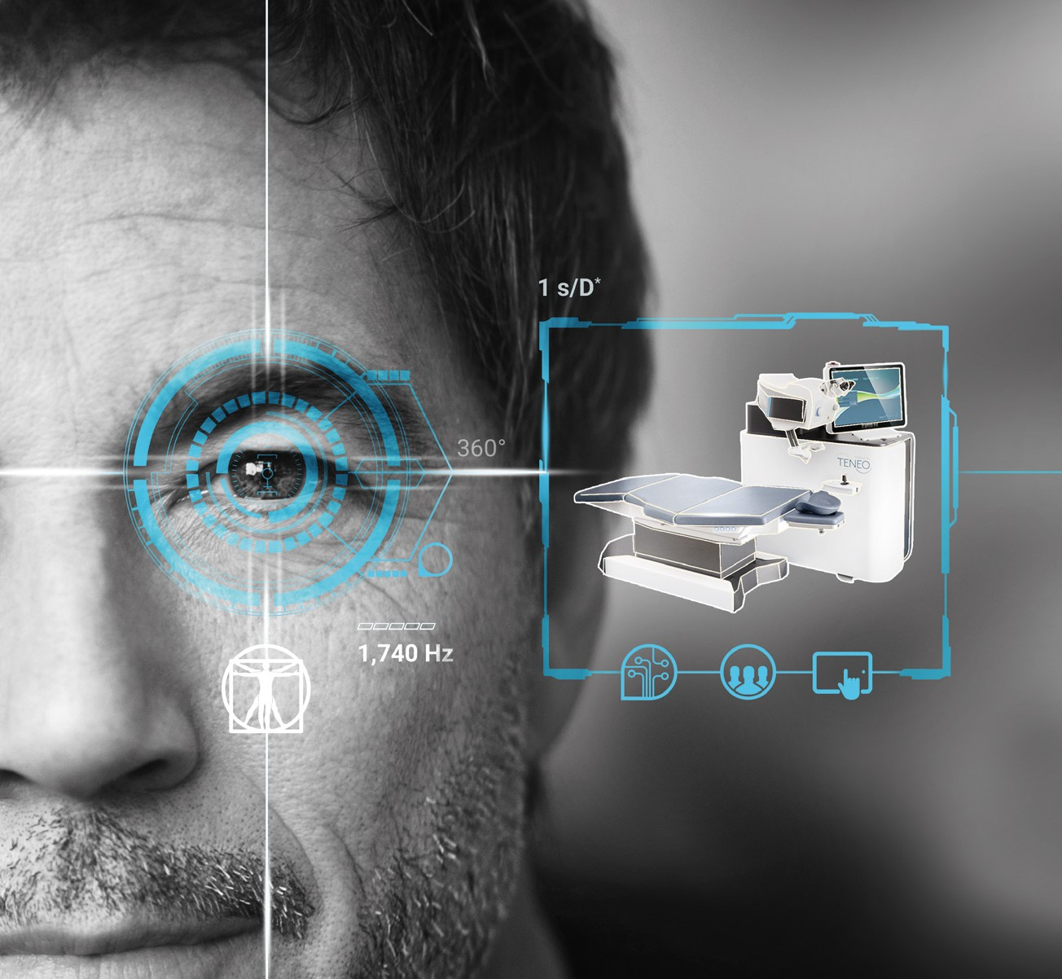


O ESTADO-DA-ARTE TECNOLOGIA
FÁCIL DE USAR
= satisfação²

Slide 2


Tecnologia
MANUSEIO INTUITIVO
DESENHO ERGONÔMICO
CONTROLE TOTAL NA
PONTA DOS DEDOS
passos
3
O desenho INTUITIVO começa com a Interface Gráfica do Usuário (GUI).
Para o tratamento
São somente 3 passos para um rápido fluxo de trabalho.
Opções de personalização ainda conferem facilidades de uso adicionais.
1
Selecione o paciente
2
Escolha e confirme o tratamento
3
Comece a cirurgia

Slide 3
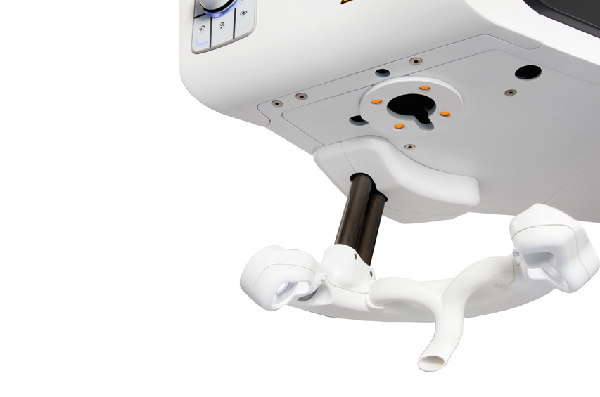
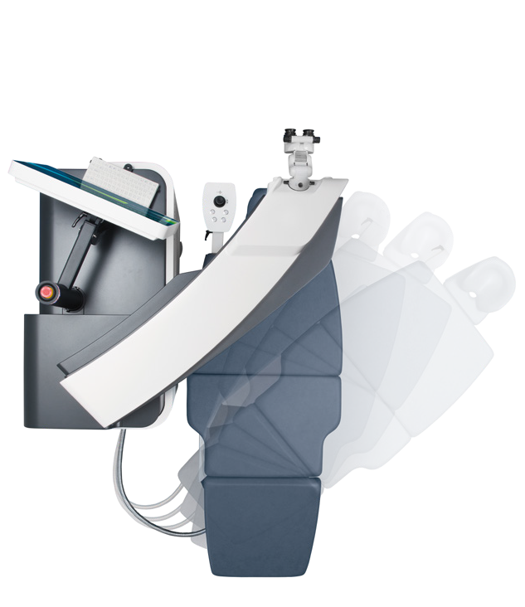
Inovação
ERGONOMICAMENTE
DESENHADO PARA O CONFORTO DO PACIENTE
O TENEO™ 317 M² possui uma cama pivotante de 60°
Ergonomicamente desenhada com:
Contornos que acompanham a forma natural da coluna
Colchão largo para atender a todos tamanhos de pacientes
Posição otimizada da cabeça do paciente durante a cirurgia
Suporta peso de 150 kg.
A sensação de espaço aberto ao redor do laser e o baixo ruído do aspirador de debris são projetados para oferecer ao paciente uma sensação de espaço aberto e tranquilidade.

Slide 4


40 cm
139 cm
100 cm
40 cm
120 cm
4.40 m² (maca fechada)
7.55 m² (maca aberta)
111 cm
196 cm
57 cm
40 cm

Slide 5
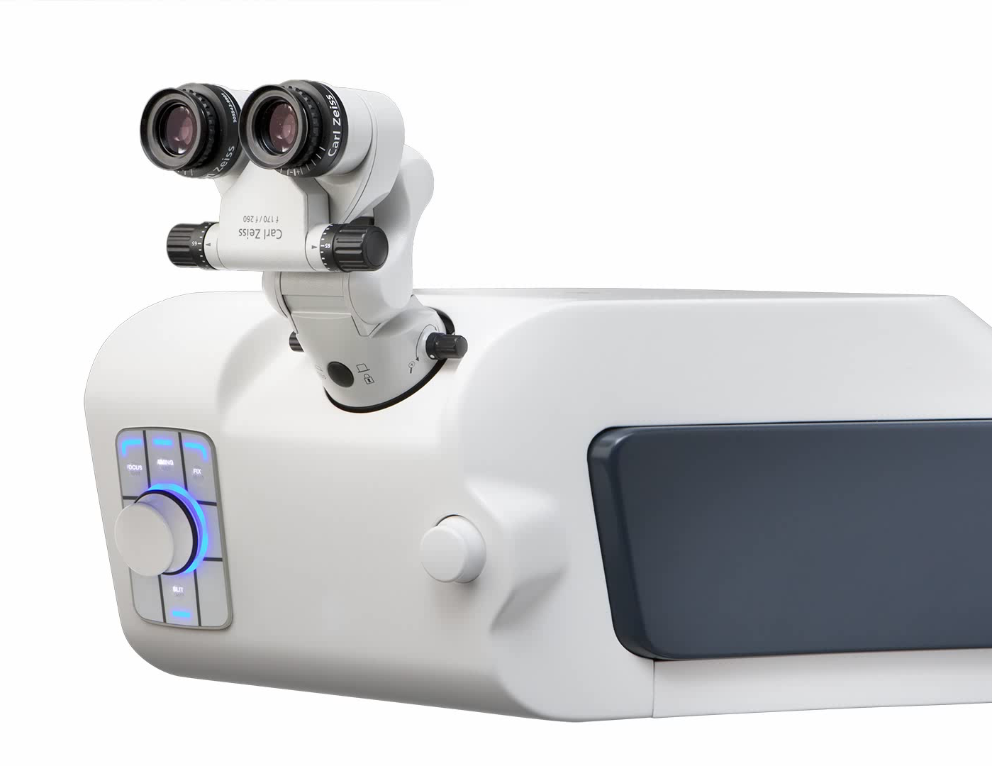
ERGONOMICAMENTE DESENHADO
PARA VOCÊ E SUA CLÍNICA
O TENEO™ 317 M² cabe em uma sala de 12m²
Detalhes que contribuem para uma experiência ergonômica superior:
Microscópio giratório
Joystick ergonômico e ajustável
Controle através do monitor touchscreen
Comandos adicionais da maca, e outras operações redundantes, através da tela do operador (GUI) auxiliam todo o time a trabalhar com eficiência.
Notes:
TENEO é um equipamento pequeno e ocupa pouco espaço de sala

Slide 6
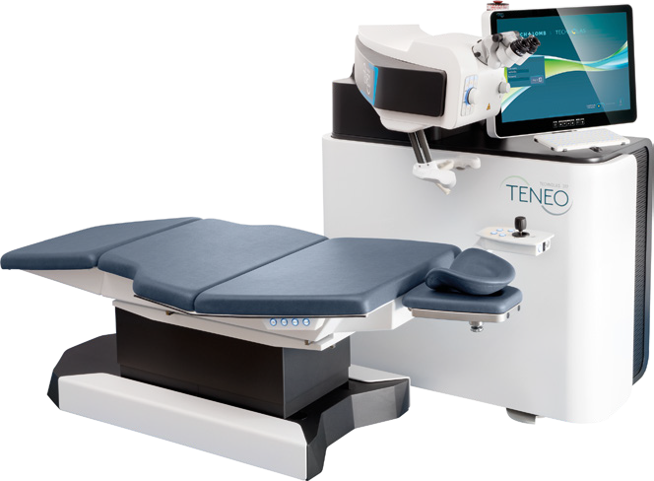

Tempo de tratamento
O TENEO™ 317 M² é tão rápido quanto 1 s/D.*
O TEMPO REAL DE TRATAMENTO de um excimer laser é influenciado por vários fatores que estão todos interrelacionados:
Taxa de repetição dos disparos
Distribuição dos disparos
Fluência da energia de laser
Evacuação de debris
Nossos engenheiros fizeram ajuste fino no equilíbrio desses fatores para alcançar uma significativa redução do tempo de cirurgia, nosso menor tempo de tratamento até agora.
* Baseado em cálculos usando uma Zona Óptica de 6 mm e um tratamento míopico padrão (modo PROSCAN ECO).

Slide 7
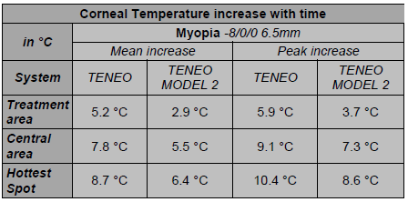
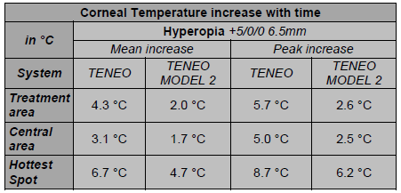

Controle Térmico Otimizado
Controle Térmico
Aumento na fluência não significa, necessariamente, aumento de temperatura na córnea
Tratamento miópico
Tratamento hipermetrópico
Aumento médio de temperatura até 40% menor com TENEO M²
* Teste com olhos de porco
Fonte: CV-TENEO M2_Excimer_Equivalency Test-01-1.docx ,Test Report Pre-Clinical Testing TECHNOLAS TENEO 317 MODEL 2
-8; +5 e -6 cil,
Notes:
Aumento da energia por pulso não significa necessariamente aumento da temperatura, porém, energia que realmente retira tecido, executa a ablação.
Usar exemplo de um furo com uma broca que não corta – Se não corta, apenas gera calor e demora mais tempo para concluir a tarefa
Alta temperatura na córnea é indesejada

Slide 8
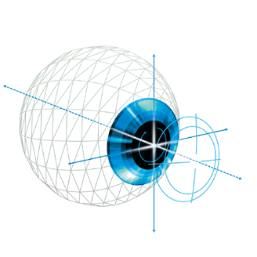
Controle Triplo de Rastreamento Ocular
TECNOLOGIA INTEGRADA
PARA A PRECISÃO….
Através do contínuo refino do projeto e capacidades da nossa plataforma de excimer laser, a tecnologia de rastreamento ocular, iluminação e visualização, o TENEO™ 317 M² chegou em outro nível.
RASTREIO OCULAR DE ALTA VELOCIDADE 1.740 Hz
Possuímos a tecnologia de ponta no rastreamento ocular. O nosso rastreador trabalha com 1.740 Hz; velocidade superior a 3 vezes à dos disparos de laser. O rastreador multidimensional de alta velocidade possui contraste otimizado por iluminação IR e câmera digital coaxial para rastreamento do eixo Z em tempo real.
Y
X
Reconhecimento de íris
Astigmatismo
Valores K + Q
Aberr. Alta Ordem
Z
Centralização da Pupila
Desvio de Pupila
Detecção de Limbo

Slide 9

Ablação Transepitelial de Superfície
360
360
PRK em passo único
360
360
FLUXO DE TRABALHO MELHORADO
PRK EM PASSO ÚNICO
O procedimento TransEpi PRK permite execução do tratamento em um único passo, o qual aumenta a facilidade de uso e reduz o tempo do tratamento.
REDUZ O TEMPO DE INTERVENÇÃO TUDO EM UM ÚNICO PASSO
TransEpi PRK ganha tempo entre a remoção epitelial e o tratamento refrativo, o que reduz o tempo da intervenção e possibilita fazer o cálculo, reconhecimento de íris e centralização do perfil de ablação escolhoida em um único passo.
TransEpi PRK =
PTK remoção do epitélio
+
PRK para correção da refração
SEM ÁLCOOL
Esta combinação, comparada ao PRK convencional, foi projetada para personalizar o tamanho da remoção epitelial necessária para ablação do estroma, assim como permite ao cirurgião fazer o procedimento sem o uso de álcool.

Slide 10

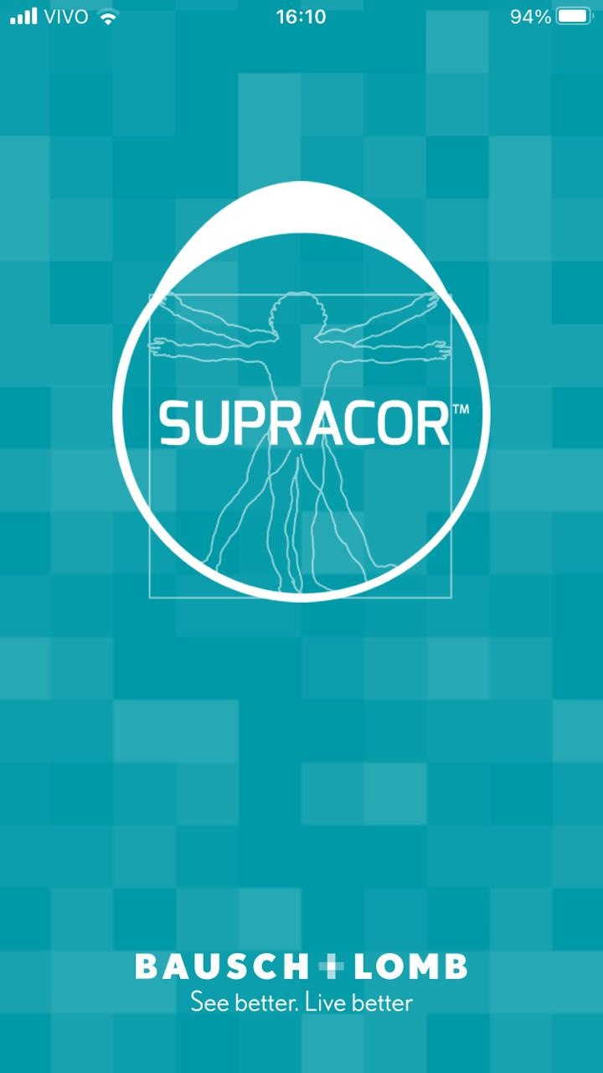
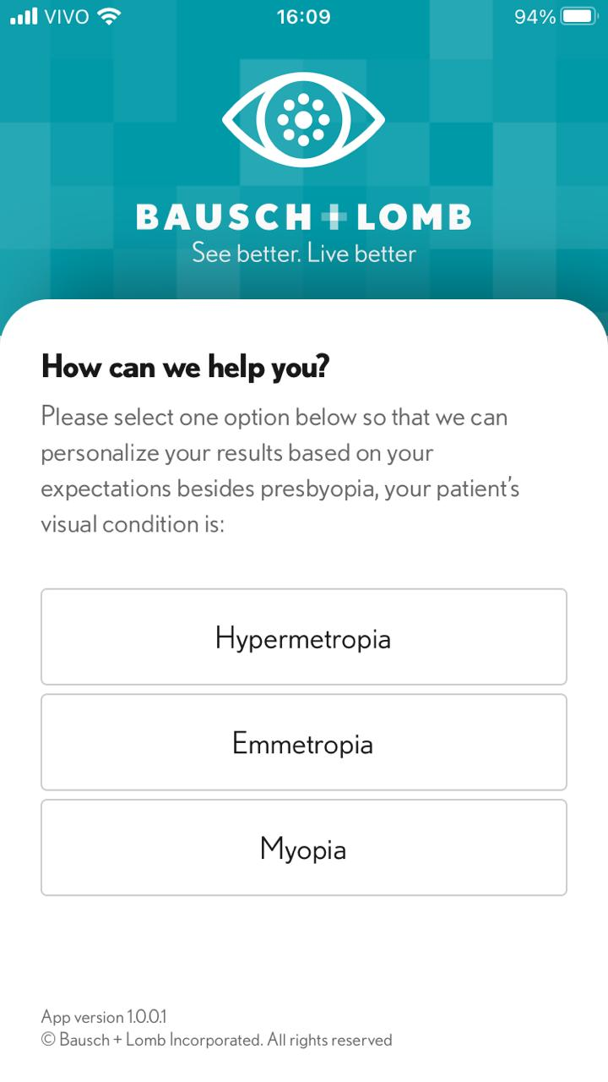
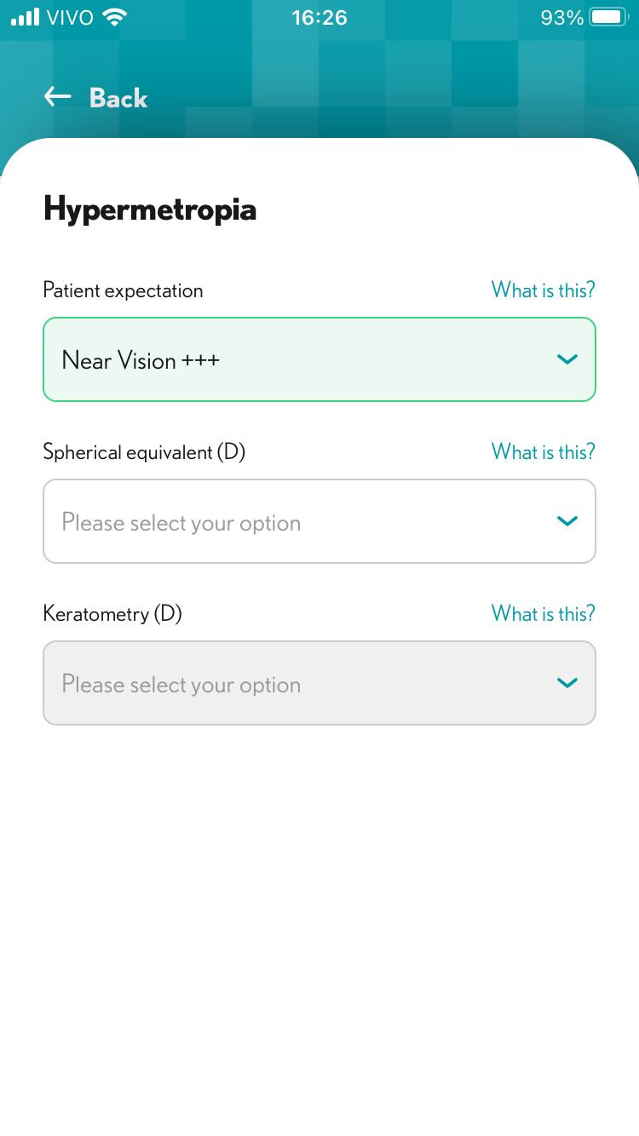
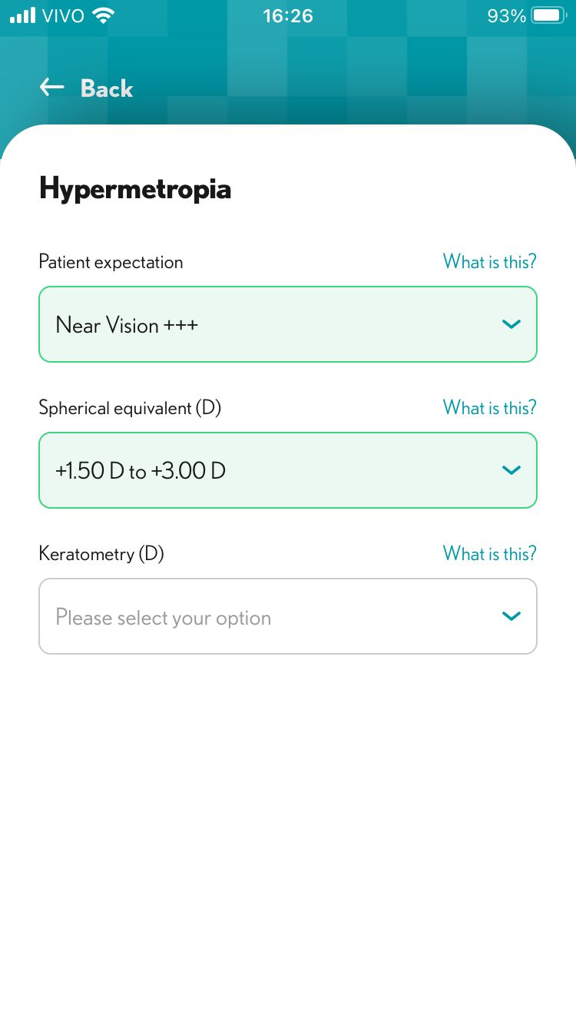
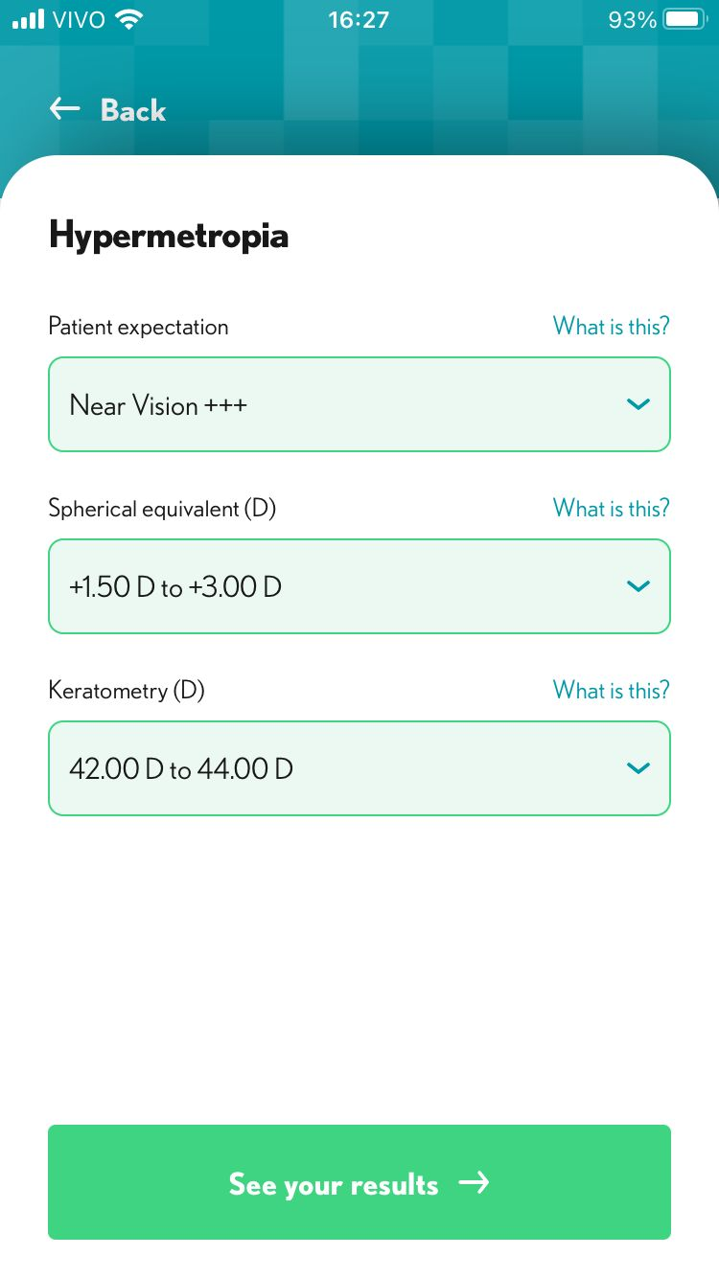
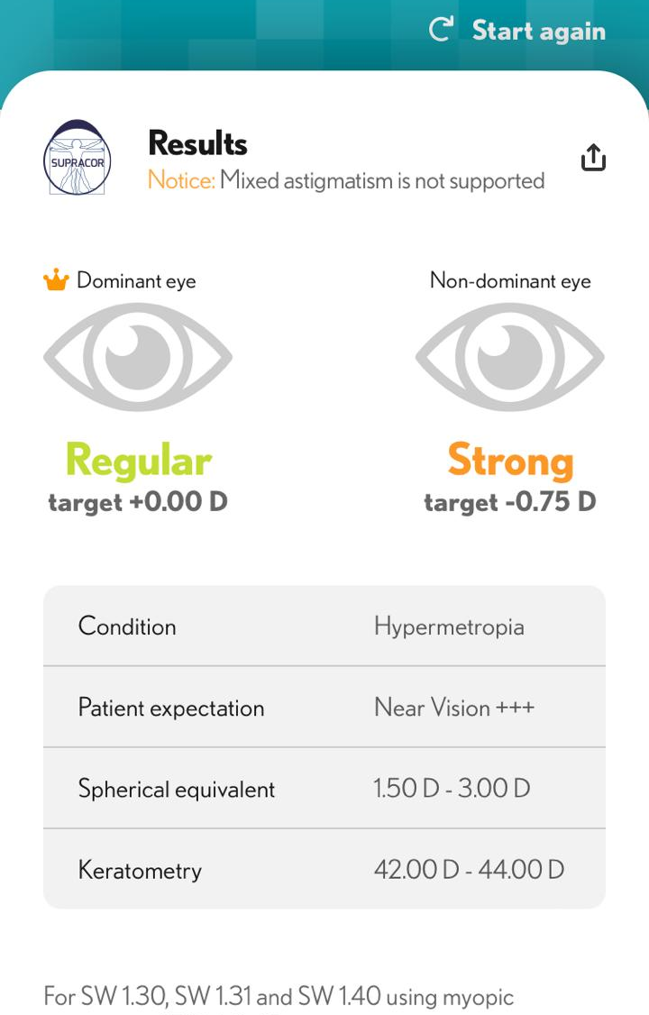

App SUPRACORTM para iOS
SUPRACORTM

Slide 11
Assistência Técnica e Suporte Clínico
parceria
Estrutura Completa
A Bausch & Lomb possui estrutura completa no Brasil:
Engenheiros certificados na Technolas GmbH em Munique.
Ferramentas, estoque de peças e insumos
Especialista clínico para certificação dos cirurgiões, técnicos, tecnólogos e assistentes, assim como refinamento dos resultados cirúrgicos em busca da excelência em todos procedimentos.

